Slide 1

TOÁN
Bảng nhân 8

Slide 2
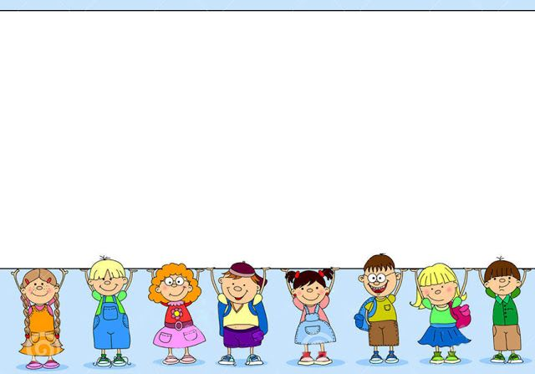
Hoạt động 1
Lập bảng nhân 8

Slide 3

8 chấm tròn được lấy 1 lần bằng mấy chấm tròn?
8 chấm tròn được lấy 1 lần bằng 8 chấm tròn.
8 được lấy 1 lần, ta viết:
8 x 1 = 8

Slide 4

8 được lấy 2 lần, viết thành phép nhân như thế nào?
8 được lấy 2 lần, ta có:
8 x 2 =
8 + 8 =
16
Vậy : 8 x 2 = 16

Slide 5

8 được lấy 3 lần, viết thành phép nhân như thế nào?
8 được lấy 3 lần, ta có:
8 x 3 =
8 + 8 + 8 =
24
Vậy: 8 x 3 = 24

Slide 6
Toán
Bảng nhân 8
8 x 1 = 8
+ 8
8 x 2 = 16
8 được lấy 1 lần, ta viết:
8 x1 = 8
+ 8
8 x 3 = 24
8 x 4 = 32
8 được lấy 2 lần, ta có:
8 x 2 =
8 x 5 = 40
8 + 8 = 16
8 x 6 = 48
Vậy: 8 x 2 = 16
8 x 7 = 56
8 được lấy 3 lần, ta có:
8 x 3 =
8 x 8 = 64
8 + 8 + 8 = 24
8 x 9 = 72
Vậy: 8 x 3 = 24
8 x 10 = 80

Slide 7

Bảng nhân 8
8
8
8
8
8
8
8
8
8
8
8
8
8
8
8
8
8
8
8
8
1
2
3
4
5
6
7
8
9
10
8
16
24
32
40
48
56
64
72
80
x
x
x
x
x
x
x
x
x
x
1
2
3
4
5
6
7
8
9
10
=
=
=
=
=
=
=
=
=
=
8
16
24
32
40
48
56
64
72
80
+ 8
+ 8

Slide 8

Học thuộc lòng bảng nhân 8

Slide 9

8
8
8
8
8
8
8
8
8
8
x
x
x
x
x
x
x
x
x
x
1
2
3
4
5
6
7
8
9
10
=
=
=
=
=
=
=
=
=
=
8
16
24
32
40
48
56
64
72
80

Slide 10

Hoạt động 2
Thực hành – luyện tập

Slide 11

1.Tính nhẩm:
24
16
32
8 x 1 =
8 x 3 =
8 x 5 =
8 x 8 =
8 x 2 =
8 x 6 =
8 x 10 =
8 x 4 =
8 x 7 =
8 x 9 =
8
40
48
56
0
0 x 8 =
8 x 0 =
64
80
72
0
0 nhân với số nào cũng bằng 0.
Số nào nhân với 0 cũng bằng 0.

Slide 12
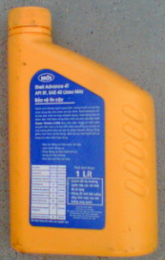
2.Mỗi can có 8l dầu. Hỏi 6 can như thế có bao nhiêu lít dầu?
Tóm tắt:
1 can: 8l dầu
8 l
6 can:….l dầu?
8 l
8 l
8 l
8 l
8 l
8 l

Slide 13

Bài giải
6 can như thế có là :
Số lít dầu 6 can như thế có là :
6 can như thế có số lít dầu là :
8 x 6 = 48 ( l )
Đáp số : 48l dầu

Slide 14
3.Đếm thêm 8 rồi viết số thích hợp vào ô trống:
32
40
56
8 | 16 |  |  |  |  |  |  | 72
24
48
64
80
+ 8
+ 8

Slide 15






Trò chơi
Tìm hoa cho lá
18:34

Slide 16

8 x 6
8 x 5
8 x 1
8 x 8
8
48
40
64

Slide 17
8 x 3
8 x 7
8 x 4
8 x 9
8 x 2
8 x 10
32
24
72
56
16
80
Notes:
17

Slide 18

Hướng dẫn tự học
- Ôn lại bảng nhân 8.
- Chuẩn bị : Luyện tập trang 54.

Slide 19

CHÀO TẠM BIỆT

